Slide 1
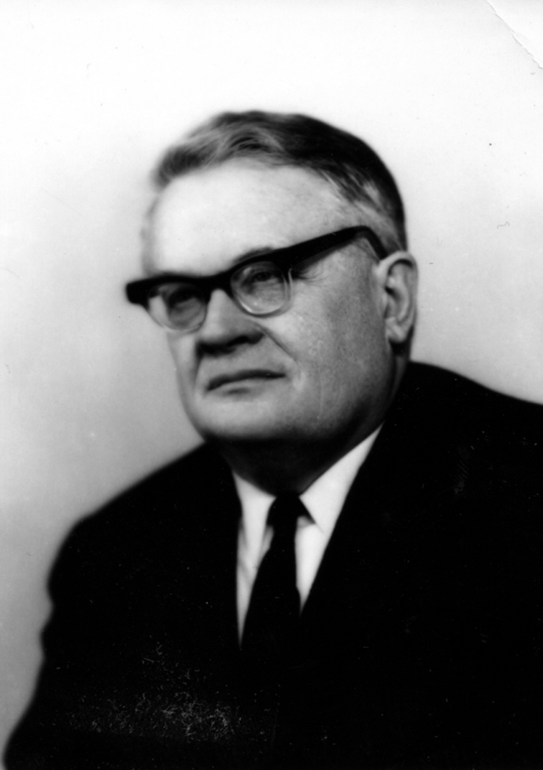
ПАМЯТИ ВЫДАЮЩЕГОСЯ УЧЕНОГО И ОРГАНИЗАТОРА ФГБУ НИИ ГРИППА МИНЗДРАВА РОССИИ АКАДЕМИКА СМОРОДИНЦЕВА
АНАТОЛИЯ АЛЕКСАНДРОВИЧА
(19.04.1901 - 06.08.1986)
А.А.СОМИНИНА
ЗАСЕДАНИЕ УЧЕНОГО СОВЕТА ФГБУ «НИИ ГРИППА
ИМ. А.А.СМОРОДИНЦЕВА» МИНЗДРАВА РОССИИ,
Санкт-Петербург, 24 мая 2018
При подготовке доклада использованы опубликованные материалы Музея истории Института, собранные Г.П.Коряковой, Э.П.Корнеевой и О.В.Гашинской, и другие источники

Slide 2
«…Сегодня Анатолия Александровича нет с нами, как и многих его коллег по научной работе – Сэбина, Чумакова, Солка… Но все они живут в каждом здоровом ребёнке, не заболевшем корью, краснухой, эпидемическим паротитом, ветряной оспой, полиомиелитом и другими управляемыми инфекциями…
…Остаётся мечта: в 2017 году - к 50-летию со дня основания в Ленинграде в 1967 году ВНИИ гриппа МЗ СССР и 30-летию со дня смерти академика РАМН СССР Анатолия Александровича Смородинцева, присвоить ФГБУ «НИИ гриппа» Минздрава России имя его организатора и первого директора - академика РАМН СССР Анатолия Александровича Смородинцева…» (профессор Голубев Д. Б.)
Это было многолетней мечтой многих его сподвижников, работающих в нашем Институте и других организациях в России и за рубежом и она, наконец, осуществилась в апреле 2018 г

Slide 3
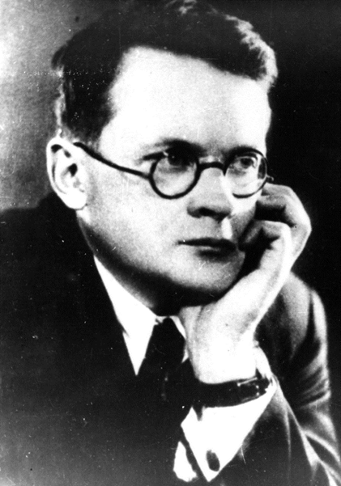
НАЧАЛО ПУТИ И ПЕРВЫЕ ДОСТИЖЕНИЯ В БОРЬБЕ С ГРИППОМ
После окончания в 1923 г. университета А.А.Смородинцев был назначен ассистентом Томского бактериологического института, а 6 января 1924 г. направлен в Среднюю Азию для прохождения действительной воинской службы и борьбы с бушевавшей тропической малярией в войсках РККА .
В 1933 г. А.А.Смородинцев был назначен заведующим отделом бактериологии Ленинградского института эпидемиологии и микробиологии им. Л. Пастера, и впервые в СССР организует в нём лабораторию по систематическому вирусологическому изучению этиологии, патогенеза и вакцинопрофилактике гриппа. Он первым в СССР на хорьках выделил штаммы пневмотропного вируса и доказал, что грипп вызывается именно этим вирусом (Lancet, 1936). Несколько раньше английские учёные К.Эндрюс, В.Смит и П.Лэйдлоу выделили от больного первый вирус «человеческого» гриппа, который они обозначили как вирус гриппа А.
В 1936г. А.А.Смородинцев в экспериментах на хорьках и мышах исследовал эффективность активной иммунизации против гриппа живыми и убитыми вакцинами. Было выявлено существенное преимущество живых вакцин по показателям напряжённости и длительности вызываемого ими иммунитета.
Уже в 1937 г. А.А.Смородинцев впервые в мире разработал первый образец живой аттенуированной вакцины против гриппа с публикацией результатов испытаний на волонтерах в журнале AJMS. Сегодня работы по подготовке реассортантных вакцинных штаммов для ЖГВ на основе единого донора аттенуации продолжаются в Отделе вирусологии им.акад. А.А.Смородинцева ИЭМ.
Выдающийся американский вирусолог Эдвин Килбурн в списке главных научных авторитетов в области проблемы гриппа называл только одну русскую фамилию – А.А.Смородинцева и ставил её рядом с именем К. Эндрюса.
Поэтому далеко не случайно, что организация первого в мире Института гриппа была поручена именно академику Анатолию Александровичу Смородинцеву.

Slide 4
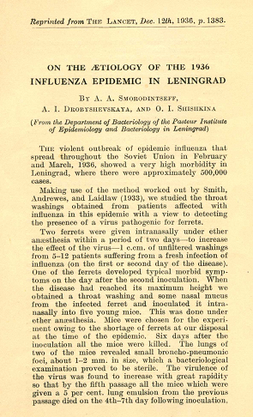

Slide 5
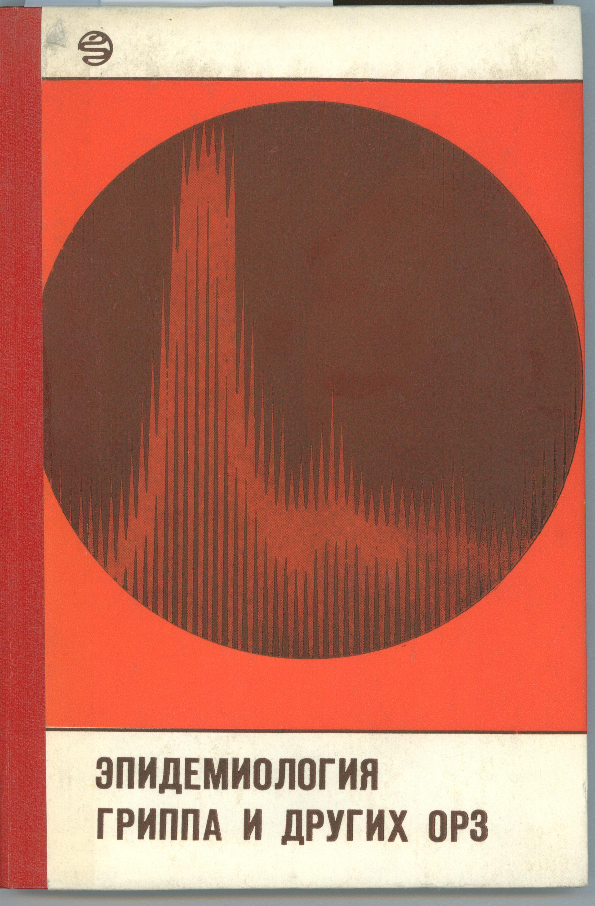
Прикасаясь к страницам истории невольно приходишь к выводу о гениальности ученого, единственно правильно предсказавшего этиологию недавней пандемии (за 26 лет до ее начала) на основе глубоких знаний и необыкновенной интуиции, свойственной Анатолию Александровичу.
ПЕРСПЕКТИВЫ ОТДАЛЕННОГО ПРОГНОЗИРОВАНИЯ ГРИППОЗНЫХ ПАНДЕМИЙ*
Смородинцев А. А.
В конце настоящей декады следует ожидать приход одного из вирусов испанской эры, что наиболее вероятно для вируса HswN1—возбудителя огромной пандемии «испанки» в 1918/19 гг. В современную эпоху все население планеты, за исключением людей 55—60 лет и старше, высоко восприимчиво к этому вирусу.
(отрывок из статьи)
1983

Slide 6
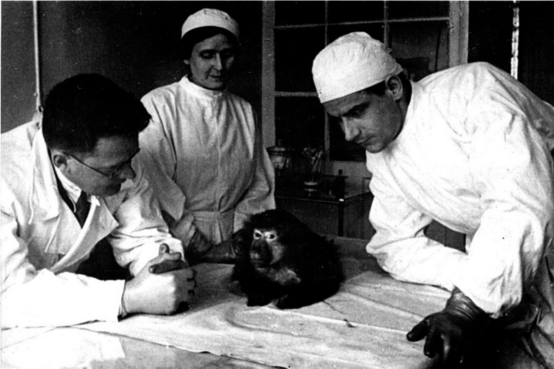
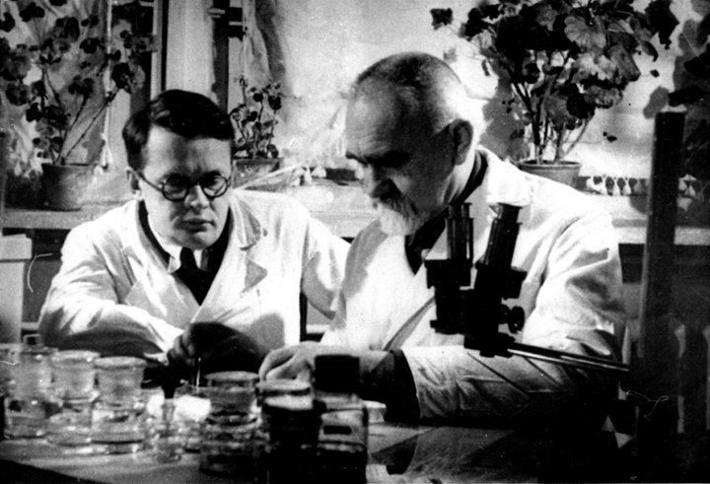
ИСТОРИЧЕСКИЕ ВЕХИ В РАЗВИТИИ ОТЕЧЕСТВЕННОЙ ВИРУСОЛОГИИ НЕРАЗРЫВНО СВЯЗАНЫ С ИМЕНАМИ А.А. СМОРОДИНЦЕВА, Л.А. ЗИЛЬБЕРА, М.П. ЧУМАКОВА
1937-1939: молодой А.А.Смородинцев - участник трех опасных экспедиций под руководством Л.А.Зильбера и Е.Н.Павловского. В итоге напряженных исследований ими установлена вирусная природа клещевого энцефалита, выявлен переносчик и раскрыта природно-очаговая природа резервуара инфекции.
Уже к 1939 г. А.А.Смородинцев и сотрудники впервые разработали убитую вакцину против клещевого энцефалита из вируса, размноженного в мозгу белых мышей. Вначале этот препарат авторы проверили на себе, после чего иммунизацию прошли все участники 3-й дальневосточной экспедиции. Эти испытания убедительно показали безвредность новой вакцины, выраженные сероконверсии у привитых, что послужило основанием для проведения ее масштабных испытаний в эпидемических очагах в 1939 г.
А.А.Смородинцев, М.П. Чумаков и Е.Н. Левкович
А.А.Смородинцев и Е.Н.Павловский.
В 1941 г. Постановлением Совета Народных Комиссаров СССР участники 3-х экспедиций Е.Н.Павловский, А.А.Смородинцев, Е.Н.Левкович, П.А.Петрищева, М.П.Чумаков, В.Д.Соловьёв, А.К.Шубладзе были награждены Государственной Сталинской премией 1-й степени «За открытия в 1939 г. возбудителей заразных заболеваний человека, известных под названием весенне-летний и осенний энцефалиты» и за разработку успешно применяемых методов их лечения, одобренных Наркомздравом СССР» (Постановление СНК СССР от 13.03.1941 г. №526).

Slide 7
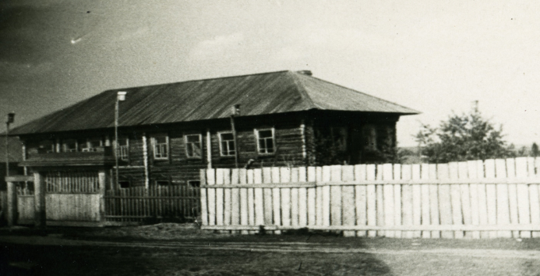
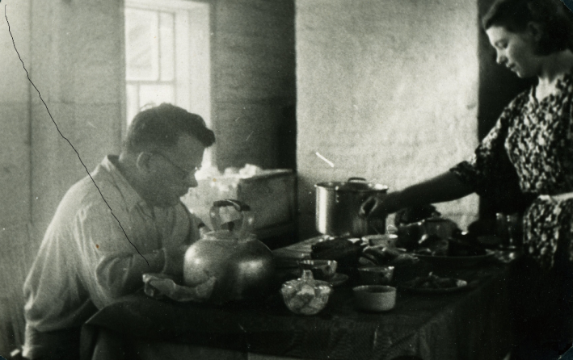
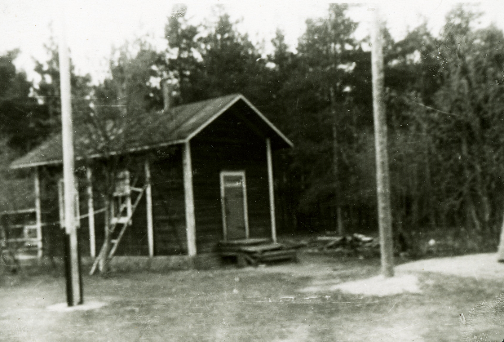
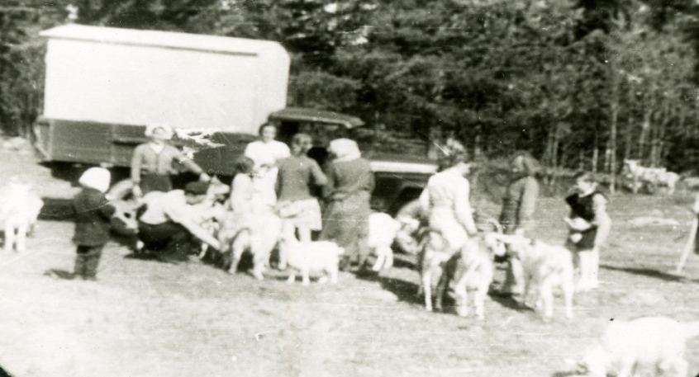
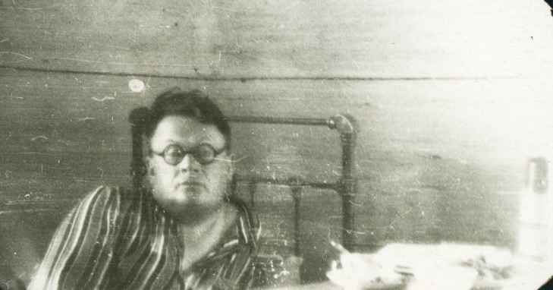
ПУТЬ ПЕРВООТКРЫВАТЕЛЕЙ ВИРУСОЛОГИИ НЕ БЫЛ ЛЕГКИМ.
Он был полон трудностей, лишений и опасностей во имя здоровья человечества…
1954 г. Экспедиция в Удмуртию, с. Якшур-Бодья. Участники экспедиции по изучению природы клещевого двухволнового менингоэнцефалита - Смородинцев А.А., Горев Н.Е., Ильенко В.И.,
Масленникова Л.К.,
1952 г. Приозерский район, с. Моторное. Домик, в котором жили участники экспедиции - А.А.Смородинцев и В.И.Ильенко. Иммунизация коз против клещевого энцефалита во избежание передачи инфекции с молоком.

Slide 8
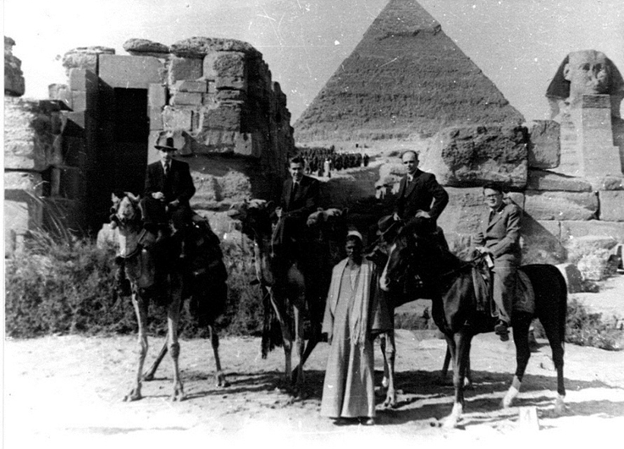
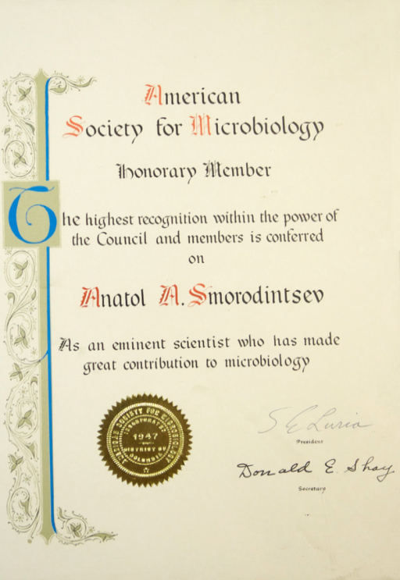
МЕЖДУНАРОДНАЯ ДЕЯТЕЛЬНОСТЬ.
В течение многих лет Анатолий Александрович был экспертом Комитета Всемирной Организации Здравоохранения (ВОЗ) по вирусологии, определявшего стратегию всех международных организаций, занимающихся борьбой с вирусными инфекциями на территориях различных стран мира.
Работа Комитета ВОЗ по вирусологии, в составе которого в содружестве с зарубежными коллегами работал А.А.Смородинцев, привела к кардинальному перевороту в истории борьбы с такими вирусными инфекциями, как энцефалиты, корь, геморрагические лихорадки, полиомиелит, оспа и, в результате, к почти полной ликвидации ряда из них на глобальном уровне.
В 1942 г. А.А.Смородинцева переводят в Москву, а в 1943 г. его посылают в Египет, в Северную Африку для участия в работе международной комиссии, искавшей бактериологическое или химическое оружие на складах отступавшей немецкой армии генерала Роммеля.
По завершении этой работы в Марокко, А.А.Смородинцева, по приглашению Рокфеллеровского фонда, командировали в США для обмена научной информацией в области борьбы с эпидемическими заболеваниями.
В итоге этой деятельности в 1944 г. А.А.Смородинцева избирают Почётным членом Американского общества микробиологов «как выдающегося ученого, внесшего крупный вклад в развитие микробиологии», а позднее - почётным членом Нью-Йоркской Академии Наук и Королевского Медицинского общества Великобритании, а также ряда Академий Наук в Аргентине, Бразилии, Индии и многих Европейских странах.

Slide 9
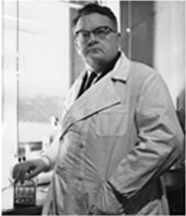
НАУЧНАЯ ДЕЯТЕЛЬНОСТЬ А.А. Смородинцева характеризует его как блестящего ученого-теоретика, изобретателя широкого ряда оригинальных вакцин для борьбы с вирусными инфекциями, а также создателя одной из передовых советских вирусологических школ.
Под его руководством издано 47 монографий и сборников статей, защищено 33 докторских и более 120 кандидатских диссертаций.
В 1938 г. А.А.Смородинцев переводится во Всесоюзный институт экспериментальной медицины (ВИЭМ) в Москве, где организует хорошо оборудованный крупный Отдел вирусологии, который выполнил ряд важных исследований по проблеме гриппа и по новым для нашей страны природно-очаговым инфекциям: клещевой и японский энцефалиты, геморрагический нефрозо-нефрит (геморрагическая лихорадка с почечным синдромом).
В 1946 г. А.А.Смородинцева избирают членом-корреспондентом АМН СССР. В этом же году, по его инициативе на базе Отдела вирусологии ВИЭМ в системе АМН СССР был создан Институт вирусологии им. Д.И. Ивановского.
В 1947 г. А.А.Смородинцев был приглашён в Ленинград, во Всесоюзный институт экспериментальной медицины АМН СССР (ВИЭМ), где организовал Отдел вирусологии и возглавил исследования по противовирусному иммунитету и созданию эффективных вакцин против клещевого энцефалита, полиомиелита, гриппа и других ОРВИ, а также по изучению роли неспецифических сывороточных ингибиторов и интерферонов при вирусных инфекциях. Одновременно в 1949 г. А.А.Смородинцев возглавил Лабораторию вирусологии в Ленинградском НИИ эпидемиологии и микробиологии им. Л.Пастера МЗ РСФСР, где инициировал работы по созданию отечественных вакцин против кори, краснухи и эпидемического паротита при участии Л.Ю.Тарос, Л.М.Бойчук, Е.С.Шишкиной, Н.С.Клячко и М.Н.Насибова.
Вдохновенный исследователь, высоко требовательный к себе и другим, великолепный организатор и блестящий оратор, привлекающий к себе самых ярких ученых и работников практического здравоохранения, в течение многих лет возглавлял работу Ленинградского отделения Всесоюзного общества эпидемиологов, микробиологов и паразитологов

Slide 10
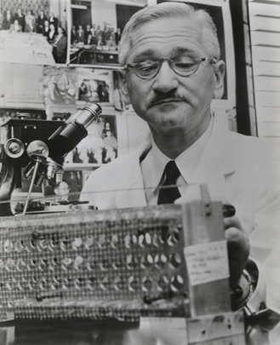
БОРЬБА С ПОЛИОМИЕЛИТОМ
После Второй мировой войны во всём мире возникла лавина эпидемий полиомиелита в США, Канаде, Австралии, Новой Зеландии и многих европейских странах, оставившая после себя тысячи смертей и сотни тысяч искалеченных жертв. Передовыми исследователями вакцин от полиомиелита в то время были американские учёные Джонас Солк и Альберт Сэбин.
В 1956 г. группа учёных - М.П.Чумаков, А.А.Смородинцев, М.К.Ворошилова совершили длительную поездку в США, где ознакомились с работами ведущих специалистов в области полиомиелита. Одним из важнейших результатов поездки стало длительное научное сотрудничество советских и американских учёных, определившее многие успехи в решении проблемы полиомиелита.
А.Сэбин
Д.Солк
Развив идею и используя предоставленные Альбертом Сэбином аттенуированные штаммы вируса полиомиелита, А.А.Смородинцев с сотрудниками всего за 2 года провели огромную научно-исследовательскую работу по проверке безопасности живой пероральной вакцины против полиомиелита на обезьянах и отсутствию изменчивости вакцинного штамма в процессе культивирования. После этого Анатолий Александрович испытал безвредность вакцинных штаммов полиомиелита сначала на себе и своих сотрудниках, затем на собственной внучке Елене.
Автор книги «Укрощённый вирус» пишет: «Анатолий Александрович Смородинцев решился: он привил вакцину своей любимой внучке. Во имя здоровья миллионов детей это сделал человек, который лучше, чем кто-либо представлял последствия возможной неудачи. Это был подвиг во имя миллионов людей».

Slide 11
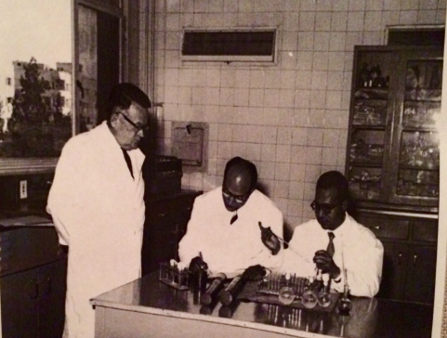
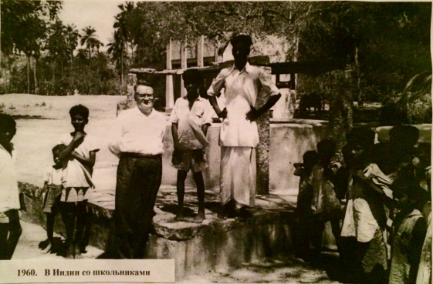
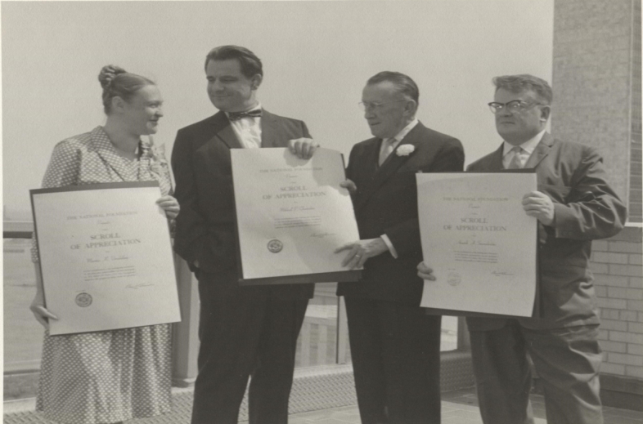
РЕАЛИЗАЦИЯ ПРОГРАММЫ ВАКЦИНАЦИИ ПРОТИВ ПОЛИОМИЕЛИТА В СТРАНЕ
В 1958 г Президиум АМН СССР принял решение рекомендовать проведение расширенных испытаний живой вакцины, а МЗ СССР разрешило проведение таких испытаний с включением в них 40 000 детей. Комитет вакцин и сывороток МЗ СССР утвердил инструкцию по изготовлению и контролю живой полиовирусной вакцины из штаммов Сэбина.
Работу по массовым испытаниям вакцины возглавил А.А.Смородинцев. В 1960 г. в СССР этой вакциной было привито 77,5 миллионов человек.
Полученные результаты показали безопасность, высокую иммунологическую, а в дальнейшем и высокую эпидемиологическую эффективность живой вакцины: заболеваемость полиомиелитом в СССР снизилась в 120 раз!
В 1961 г. Альберт Себин заявил: «Русские провели молниеносную войну против полиомиелита и победили, затратив на поражение противника в десять раз меньше времени, чем американцы».
В 1963 г. «За научную разработку, организацию массового производства и внедрение в медицинскую практику живой противополиомиелитной вакцины» Анатолию А.Смородинцеву и М.П.Чумакову была присуждена Ленинская премия.
Живая вакцина против полиомиелита получила мировое признание и защитила миллионы детей в 40 странах мира, а создание вакцины против полиомиелита оценивается как одно из крупнейших достижений в медицине ХХ в.
В 1963 г. А.А.Смородинцев, М.П.Чумаков и М.К.Ворошилова за работы по ликвидации полиомиелита были удостоены в США Почётных медалей Ф. Рузвельта

Slide 12
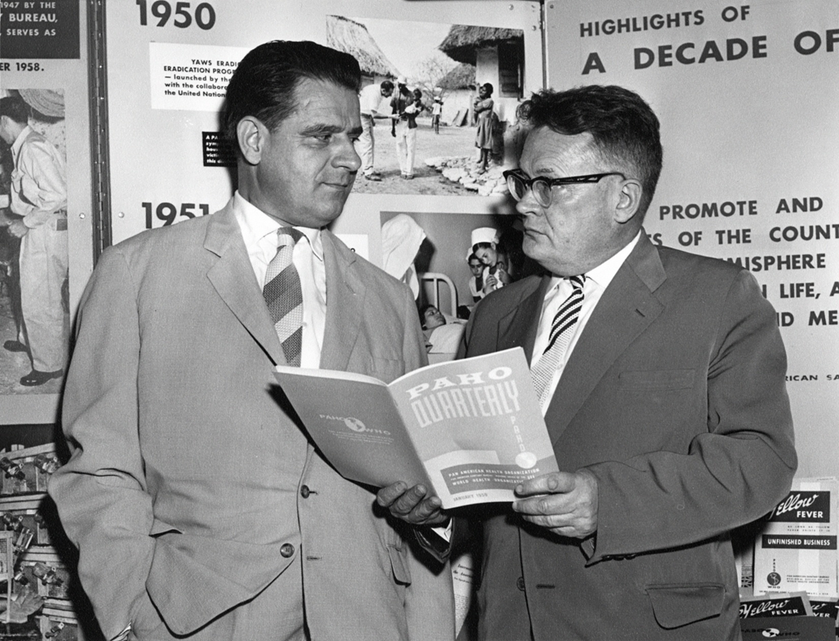
МНОГОЛЕТНЯЯ ДРУЖБА СВЯЗАЛА ЭТИХ ДВУХ ВЕЛИКИХ УЧЕНЫХ

Slide 13
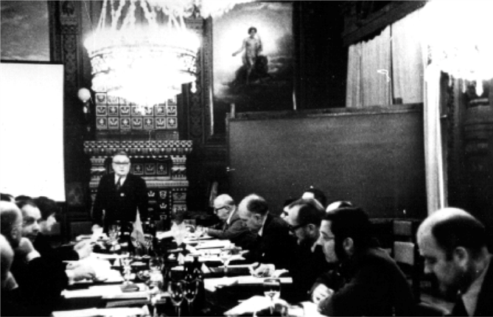
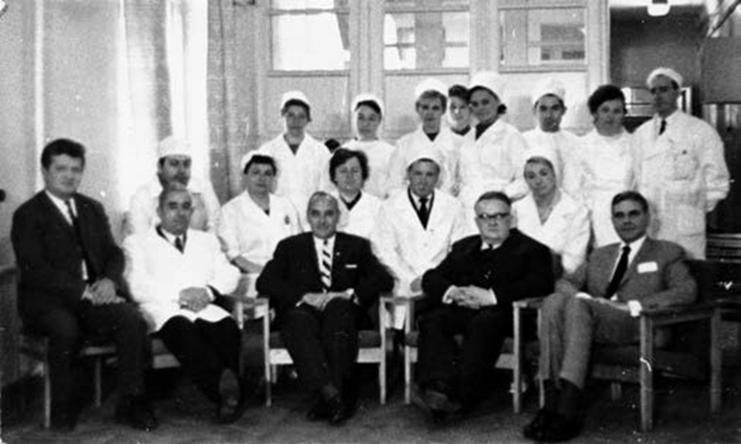
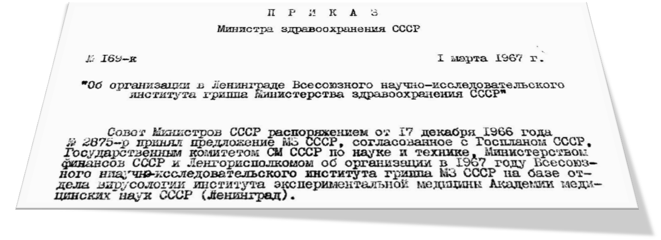
В 1966 г. Анатолий Александрович был избран действительным членом Академии медицинских наук СССР.
В 1967 г. по решению Совета Министров СССР на базе Отдела вирусологии ИЭМ АМН СССР был создан первый в мире Всесоюзный научно-исследовательский институт гриппа МЗ СССР, первым директором которого стал академик А.А.Смородинцев
1972 г. Дом учёных. Советско-американский симпозиум.

Slide 14
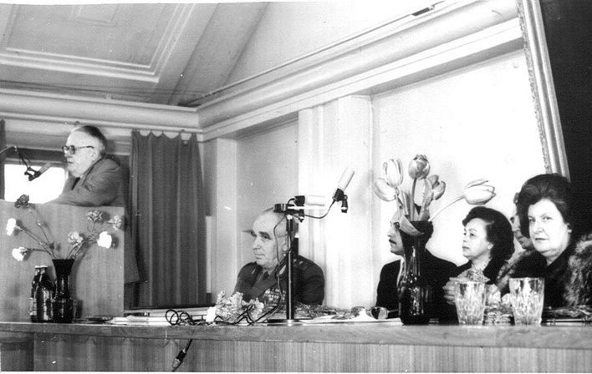
Завершив формирование ВНИИ гриппа, в 1975г. А.А.Смородинцев приступил к фундаментальным исследованиям в Институте экспериментальной медицины, где был восстановлен Отдел вирусологии. Им была сформирована эпидемиологическая концепция гриппа как строго антропонозной инфекции за счет ограниченного числа антигенных подтипов вируса (Н1, Н2, Н3), способных инициировать эпидемический процесс в человеческой популяции. Важное значение он придавал изучению механизмов неспецифического и специфического гуморального и клеточного иммунитета против гриппа и других вирусных инфекций.
Разработка А.А.Смородинцевым и его учениками большой группы высоко актуальных и внедренных в практику живых противовирусных вакцин является примером высокой научной убежденности, энтузиазма и мужества ученого. Итогом этой громадной работы явилась ликвидация в СССР эпидемий полиомиелита, значительное снижение заболеваемости корью, паротитом, клещевым энцефалитом (М.П.Чумаков, ЖМЭИ, 1981, №7, 116-120).
1981. Конференц-зал ИЭМ АМН СССР. Заседание Ученого совета, посвящённое 80-летию А.А. Смородинцева.
Правительство СССР неоднократно отмечало заслуги академика Анатолия Александровича Смородинцева:
- 1941 г. - лауреат Государственной Сталинской премии 1-й степени;
- 1943 г. - Орден Знак Почёта;
- 1963 г. - лауреат Государственной Ленинской премии;
- 1971 г. и 1986 - Ордена Ленина;
- 1981 г. - Орден Дружбы народов;
8 медалей СССР

Slide 15
ОСНОВНЫЕ ИТОГИ ДЕЯТЕЛЬНОСТИ ИНСТИТУТА ЗА ПЕРИОД 1967-1975гг
Под руководством А.А.Смородинцева специалистами Института был внесен существенный вклад в решение фундаментальных и прикладных задач по проблеме гриппа в области :
изучения эволюционной изменчивости вирусов гриппа (Т.Я.Лузянина, Д.Б.Голубев),
изучения роли местных секреторных антител в противовирусном иммунитете (Р.Я.Поляк, Я.С.Шварцман),
создания средств быстрой ИФА-диагностики вирусных инфекций (Соминина А.А., Камфорин Л.Е.),
отбора и генетики гриппозных вакцинных штаммов ( Горев Н.Е., Жилова Г.П.),
изучения молекулярных основ аттенуации вирусов и получения живых реассортантных гриппозных вакцин (Г.И.Александрова, Т.Е.Медведева совместно с А.И.Климовым).
создания новых лечебных и профилактических химиопрепаратов и изучения механизмов их действия (В.И.Ильенко, В.Г. Платонов).
изучения эпид. эффективности и безвредности гриппозных вакцин (Л.Г. Руденко, Е.А.Сиротенко, В.П.Дриневский, А.С.Шадрин)
создания оперативной автоматизированной системы эпиднадзора за гриппом (Иванников Ю.Г.).
изучения особенностей эпидемиологии гриппа среди детей и взрослых (Г.И.Карпухин, Л.М.Цыбалова, Л.С.Карпова).

Slide 16
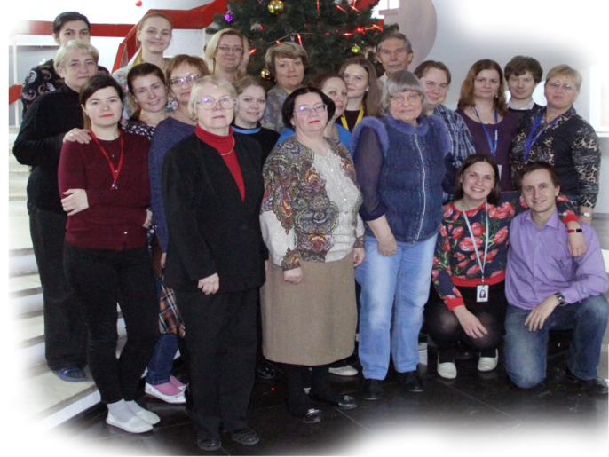
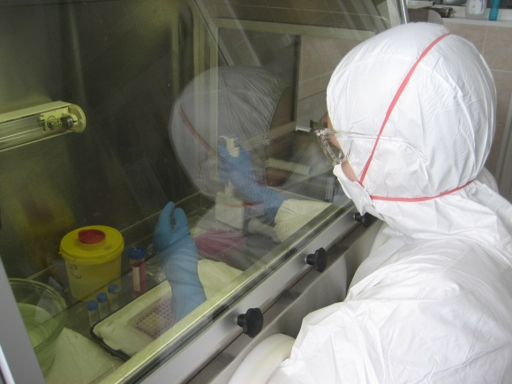
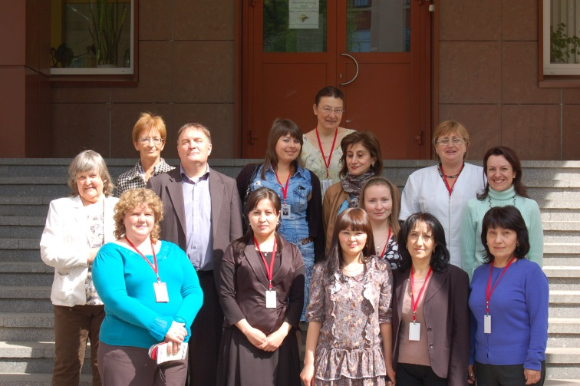
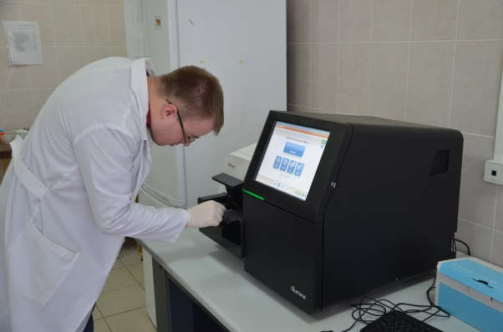
Уже в 1969 г Институт был признан ВОЗ Национальным центром по гриппу. В последние годы система надзора за гриппом получила дальнейшее развитие с внедрением новых методов молекулярной диагностики, антигенного и генетического анализа вирусов (А.Б. Комиссаров, М.М. Писарева, А.В.Фадеев, М.Ю.Еропкин, Н.И.Коновалова, Д.М.Даниленко).
В соответствии с международными стандартами нами была организована система Сигнального надзора за ТОРИ (Е.А.Смородинцева, К.А.Столяров), раскрывшая новые возможности выявления факторов риска развития ТОРИ, а также оценки эффективности гриппозных вакцин и антивирусных препаратов.
Развивается и совершенствуется инфраструктура традиционного надзора (Л.С.Карпова, К.А.Столяров).
Помимо научных исследований, НЦГ в сотрудничестве с ЕвроВОЗ ведет постоянную работу по повышению профессионального уровня специалистов Национальных лабораторий по гриппу стран СНГ
Дальнейшие этапы развития института были связаны с именами профессоров М.П.Зыкова, Г.И.Карпухина и, особенно, О.И.Киселева, придавшего многим исследованиям молекулярно-биологическую направленность, реализованную в лабораториях, руководимых М.П.Грудининым, А.В.Васиным и Л.М.Цыбаловой.

Slide 17
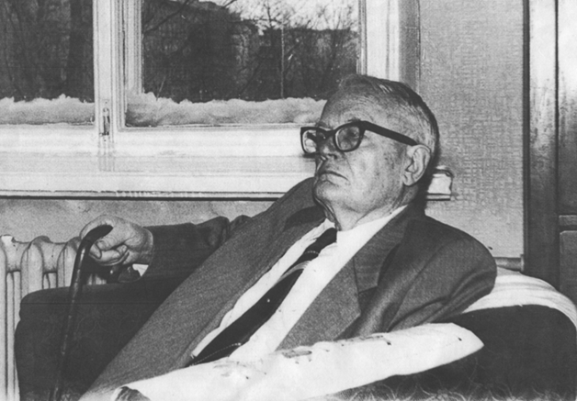
Приказ Министерства здравоохранения Российской Федерации от 19.04.2018 № 176:
«Переименовать ФГБУ НИИ гриппа в Федеральное государственное бюджетное учреждение Научно-исследовательский институт гриппа имени А.А.Смородинцева Министерства здравоохранения Российской Федерации»
Вся жизнь и плодотворная научная деятельность корифея советской вирусологии академика АМН СССР профессора Анатолия Александровича Смородинцева, настоящего новатора медицины, является выдающимся примером для научной молодежи, примером, достойным подражания…
(академик АМН СССР профессор М.П.Чумаков)

Slide 18
С присвоением имени
А.А. Смородинцева древо науки в нашем Институте приобрело свои прочные корни
Желаю всем вам мудрости в построении планов исследований, масштабных целей и зрелых плодов их реализации, творческого мышления, новых открытий, ярких дискуссий, нестандартных подходов, невероятных идей и новых побед в борьбе с гриппом и другими вирусными инфекциями!

